Slide 1





Toán
Giáo viên: Phạm Thị Hồng Thắm

Slide 2
Ôn và khởi động

Slide 3



Slide 4





Slide 5










Slide 6








2
3
5

Slide 7





2
4

Slide 8

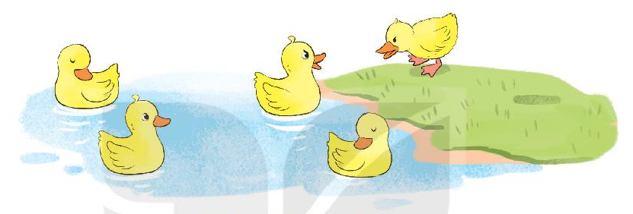

1
5

Slide 9

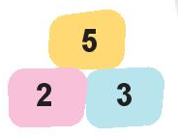
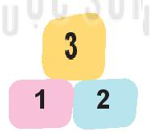
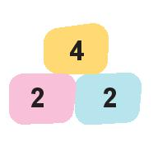




3
4

Slide 10

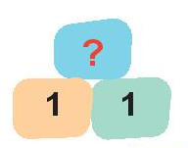
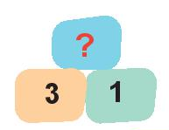
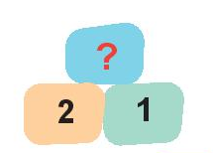



2
4
3
2
4
3

Slide 11







Tạm biệt các em!

